Slide 1
Unidad V Sistemas Administradores de Bases de Datos Relacionales
INF-239 Bases de Datos
Profesor Rodrigo Olavarría – Campus San Joaquín
Diapositivas realizadas con la colaboración Prof. José Luis Martí – Campus San Joaquín

Slide 2
Temario Unidad V
5.1
Componentes del DBMS
5.2
Funciones del DBMS
5.2.1
Funciones generales
5.2.2
Servicios de respaldo
5.2.3
Mecanismos de recuperación
5.2.4
Control concurrente
5.2.5
Mecanismos de seguridad
Notes:
DBMS: Data Base Management System

Slide 3
5.1 Componentes del DBMS

Slide 4
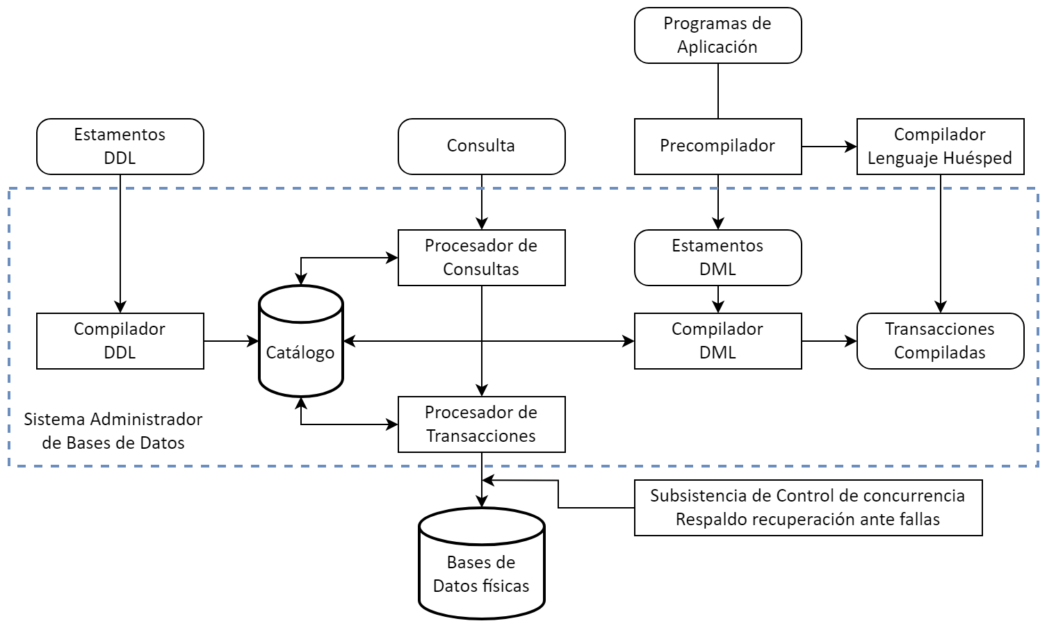
Componentes de un DBMS

Slide 5

DBMS v/s RDBMS
Un RDBMS es un DBMS basado en el modelo relacional por lo que almacena los datos como tablas (relational) asociadas entre si (relationship).
Los DBMS surgen en 1960 basados en estructuras jerárquicas (árbol) y posteriormente en redes (grafos).
RDBMS fue propuesto por Edgar Codd en 1970, simplificando la navegación sobre la base de datos de los modelos anteriores.
La normalización está presente en los RDBMS, así como las propiedades ACID (Atomicity, Consistency, Isolation (Aislamiento), Durability) para las transacciones.

Slide 6
5.2 Funciones del DBMS

Slide 7
5.2.1 Funciones generales

Slide 8
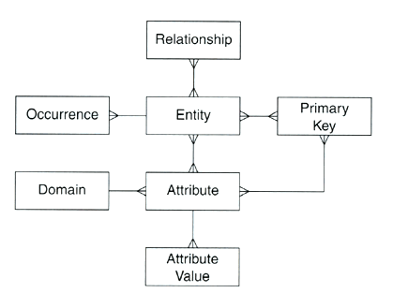
Funciones generales
Definición de los datos (comandos DDL): create, alter, drop…
Manipulación de los datos (comandos DML): insert, update, delete…
Servicios de Integridad: reglas de validación e integridad referencial
Manipulación de un Diccionario de Datos (DD) como una BD solo de lectura

Slide 9
Funciones generales
Definición de los datos (comandos DDL)
El DBMS debe proveer un conjunto de comandos que permitan definir los metadatos de cada uno de los elementos de nuestras bases de datos.
Estos comandos son los que interactúan directamente con el catálogo o diccionario de datos, dejando allí registrados estos elementos, que permiten documentar las distintas bases de datos que sean gestionadas por el DBMS.

Slide 10
Funciones generales
Manipulación de los datos (comandos DML)
Insert, Update, Select, Delete
El DBMS debe proveer un conjunto de comandos que permitan manipular los datos, desde el poblamiento inicial hasta la mantención que se debe hacer durante el ciclo de vida de la base de datos
Como así también todas las lecturas requeridas para generar la información requeridas por los usuarios.
Aquí están las denominadas operaciones CRUD (Create o insert, Read o select, Update, Delete).

Slide 11
Funciones generales
Manipulación de un Diccionario de Datos (DD)
El DBMS debe proveer un DD, Catálogo o BD lógica, el cual es administrado como una BD más por el DBMS, pero como una BD solo de lectura para los usuarios del DBMS, ya que las inserciones, eliminaciones y actualizaciones no se realizan directamente sobre ella, sino que, en forma indirecta, a través de algún comando DDL.
Por ejemplo, al usar CREATE TABLE se está insertando una fila a la tabla dentro del DD que almacena los metadatos de las tablas de todas las BD que administra el DBMS.

Slide 12
Funciones generales
Servicios de Integridad
Reglas de validación e integridad referencial.
El DBMS debe proveer la posibilidad de asegurar la calidad de los datos que ingresan a la BD, a través de mecanismos que permitan definir reglas de validación
Por ejemplo, que el valor de un atributo esté dentro de ciertos rangos o incluido en una cierta lista de valores
Asegurar la integridad referencial
Por ejemplo, eliminación en “cascada” al eliminar una entidad “fuerte” o chequeo de la existencia de la entidad “fuerte” antes de ingresar una entidad “débil”.

Slide 13
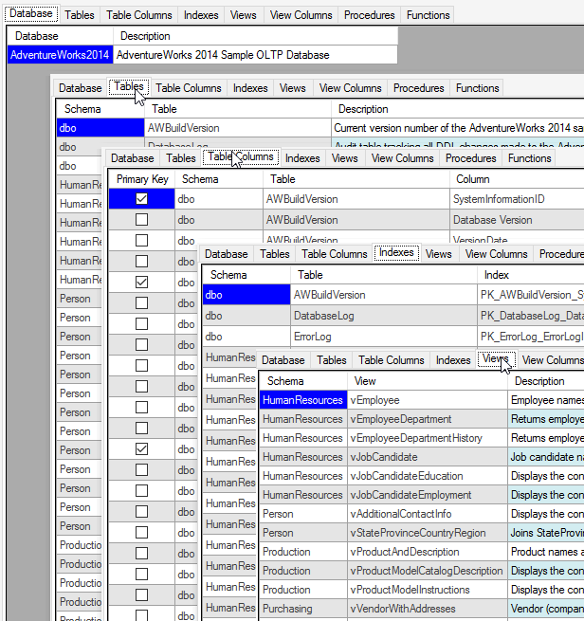
Funciones generales Diccionario de Datos (DD)
Tabla del DD para las Columnas
COLUMN NAME | DATA TYPE | PK | NN | UQ | … | DEFAULT | COMMENT
RUT | VARCHAR (10) | ✓ | ✓
NOMBRE | VARCHAR (40) |  | ✓ | ✓
FECHANAC | DATE |  | ✓
DIRECCION | VARCHAR (40) |  | ✓
REGION | INTEGER |  |  |  |  |  | 1 .. 16
CELULAR | INTEGER |  |  |  |  | NULL

Slide 14
Funciones generales Integridad en las transacciones
Consiste en evitar que las transacciones finalicen en un estado intermedio, teniendo en cuenta que:
Una Transacción es un conjunto de operaciones (u órdenes) que se ejecutan en forma indivisible (atómica) sobre una BD.
El DBMS debe mantener la integridad de los datos, haciendo que estas transacciones no puedan finalizar en un estado intermedio.
Si por algún motivo se debe cancelar la transacción, el DBMS empieza a deshacer las órdenes ejecutadas hasta dejar la BD en su estado inicial (llamado punto de integridad), como si la orden de la transacción nunca se hubiese realizado.
Notes:
La transacción más simple en SQL Server es una única sentencia SQL. Por ejemplo una sentencia como esta: UPDATE Products SET UnitPrice=20 WHERE ProductName ='Chai’. A esto le llamaremos nosotros consulta
Una transacción implica más de una operación sobre la BD
https://programacion.net/articulo/transacciones_en_sql_server_299

Slide 15


Funciones generales Integridad en las transacciones
Ejemplo Típico: Transferencias Bancarias
$
Cuenta Origen
Cuenta Destino
Operación 1: girar dinero
(disminuir SALDO Cuenta Origen)
Operación 2: depositar dinero
(aumentar SALDO Cuenta Destino)
Se debe garantizar que no se pierda el dinero. Para ello, las dos operaciones deben ser atómicas, es decir, el DBMS debe garantizar que, bajo cualquier circunstancia (incluso una caída del sistema) el resultado final sea: se han realizado las dos operaciones o ninguna de ellas.

Slide 16
Funciones generales Integridad en las transacciones
La integridad en las transacciones es la función que posee el DBMS para asegurar que una transacción no finalice en un estado intermedio erróneo.
Para ello cuentan con los siguientes elementos:
Compromiso de una Transacción: indicación de que una transacción se ha ejecutado por completo, y que todos los cambios se deben guardar “para siempre” en la base de datos.
Rollback de una Transacción: trabajo consistente en deshacer todas las operaciones ya ejecutadas por una transacción, hasta dejar la base de datos en el estado anterior.
Un DBMS debe proveer las funciones necesarias para que sus transacciones tengan las características ACID (Atomicity, Consistency, Isolation (Aislamiento) and Durability)

Slide 17
Funciones generales Integridad en las transacciones
Atomicidad: cualquier cambio de estado producido por una transacción es atómico (“todo o nada”). Es decir, asegura que la transacción se realice completamente o no se realice, por lo que ante una falla no quedará a medio camino.
Consistencia: cada transacción lleva a una base de datos, desde un estado consistente a otro también consistente. Es decir, sólo se ejecutan operaciones que no rompen la integridad.
Aislamiento (Isolation): la ejecución concurrente de un conjunto de transacciones debe comportarse como si cada transacción fuera la única en proceso. Es decir, si hay 2 o más operaciones sobre los mismos datos, ellas son independientes.
Durabilidad: garantiza que los cambios producto de una transacción comprometida perduren en el tiempo. Es decir, una vez realizada la transacción en forma exitosa, ésta persistirá y no se podrá deshacer aunque falle el sistema.

Slide 18
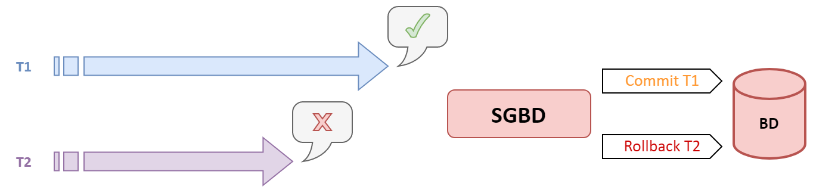
Funciones generales Integridad en las transacciones
SQL permite definir una transacción a través de:
BEGIN TRAN: inicio de la transacción
COMMIT TRAN: transacción terminada con éxito
ROLLBACK TRAN: se ha producido una falla, transacción abortada, la BD vuelve al punto de integridad.
BEGIN TRAN Tran1;
UPDATE Tabla1….;
BEGIN TRAN Tran2;
UPDATE Tabla2…;
SELECT * FROM Tabla1;
COMMIT TRAN Tran2;
UPDATE Tabla3…;
COMMIT TRAN Tran1;
Transacciones anidadas
Notes:
El COMMIT más interno realmente no se ejecuta (no guarda los cambios en la BD), solo cuando se está en el COMMIT de la transacción más externa los cambios se hacen permanentes.
Otra de las posibilidades que nos ofrece el SQL Server es utilizar transacciones anidadas. Esto quiere decir que podemos tener transacciones dentro de transacciones, es decir, podemos empezar una nueva transacción sin haber terminado la anterior.
Asociada a esta idea de anidamiento existe una variable global @@TRANCOUNT que tiene valor 0 si no existe ningún nivel de anidamiento, 1 si hay una transacción anidada, 2 si estamos en el segundo nivel de anidamiento. y así sucesivamente.
La dificultad de trabajar con transacciones anidadas está en el comportamiento que tienen ahora las sentencias 'COMMIT TRAN' y 'ROLLBACK TRAN'
ROLLBACK TRAN: Dentro de una transacción anidada esta sentencia deshace todas las transacciones internas hasta la instrucción BEGIN TRANSACTION más externa.
COMMIT TRAN: Dentro de una transacción anidada esta sentencia únicamente reduce en 1 el valor de @@TRANCOUNT, pero no "finaliza" ninguna transacción ni "guarda" los cambios. En el caso en el que @@TRANCOUNT=1 (cuando estamos en la última transacción) COMMIT TRAN hace que todas las modificaciones efectuadas sobre los datos desde el inicio de la transacción sean parte permanente de la base de datos, libera los recursos mantenidos por la conexión y reduce @@TRANCOUNT a 0.
https://programacion.net/articulo/transacciones_en_sql_server_299

Slide 19
Funciones generales Integridad en las transacciones
BEGIN TRY
BEGIN TRANSACTION
UPDATE cuentas SET balance = balance + 1250 WHERE nombreCliente = 'Claudio';
UPDATE cuentas SET balance = balance - 1250 WHERE nombreCliente = 'Marcelo';
COMMIT TRANSACTION
PRINT 'Transacción completada'
END TRY
BEGIN CATCH
ROLLBACK TRANSACTION
PRINT 'Transacción cancelada'
END CATCH
Notes:
El COMMIT más interno realmente no se ejecuta (no guarda los cambios en la BD), solo cuando se está en el COMMIT de la transacción más externa los cambios se hacen permanentes.
Otra de las posibilidades que nos ofrece el SQL Server es utilizar transacciones anidadas. Esto quiere decir que podemos tener transacciones dentro de transacciones, es decir, podemos empezar una nueva transacción sin haber terminado la anterior.
Asociada a esta idea de anidamiento existe una variable global @@TRANCOUNT que tiene valor 0 si no existe ningún nivel de anidamiento, 1 si hay una transacción anidada, 2 si estamos en el segundo nivel de anidamiento. y así sucesivamente.
La dificultad de trabajar con transacciones anidadas está en el comportamiento que tienen ahora las sentencias 'COMMIT TRAN' y 'ROLLBACK TRAN'
ROLLBACK TRAN: Dentro de una transacción anidada esta sentencia deshace todas las transacciones internas hasta la instrucción BEGIN TRANSACTION más externa.
COMMIT TRAN: Dentro de una transacción anidada esta sentencia únicamente reduce en 1 el valor de @@TRANCOUNT, pero no "finaliza" ninguna transacción ni "guarda" los cambios. En el caso en el que @@TRANCOUNT=1 (cuando estamos en la última transacción) COMMIT TRAN hace que todas las modificaciones efectuadas sobre los datos desde el inicio de la transacción sean parte permanente de la base de datos, libera los recursos mantenidos por la conexión y reduce @@TRANCOUNT a 0.
https://programacion.net/articulo/transacciones_en_sql_server_299

Slide 20
5.2.2 Servicios de respaldo

Slide 21
Servicios de respaldo
Respaldo: copia de los datos en "otro medio", a partir de la cual es posible restaurar el sistema a un momento previo.
Si bien los DBMS proveen comandos para hacer esto, es muy relevante las acciones que deben realizar los DBAs
Aspectos a considerar en un Plan de Respaldo:
¡Debe estar documentado y comunicado!
Cuándo hacer respaldos
Cuáles datos incluir
Cantidad de copias
Modalidad de las copias
Tipos de respaldos
Notes:
Respaldos o copias de seguridad de SQL Server proveen una importante solución para proteger datos críticos que están almacenados en bases de datos SQL.
Antes de programar el trabajo de copias de seguridad, usted necesita tener una estimación de cuánto espacio de disco será usado por la copia de seguridad completa de la base de datos. También, usted necesita tener una estimación inicial del incremento en el tamaño de la base de datos, porque cuando este se incrementa las copias de seguridad completas requerirán más espacio de almacenamiento.
SQL Server ofrece muchos tipos de copias de seguridad, lo cual depende del modelo de recuperación de la base de datos, que controla cómo el registro de transacciones es manejado en su base de datos: Copias de seguridad completas, diferenciales, de archivos, de grupos de archivos y copias de seguridad transaccionales del registro.

Slide 22
Servicios de respaldo
Los respaldos o también llamadas copias de seguridad proveen una importante solución para proteger los datos críticos almacenados en las bases de datos.
Antes de programar los respaldos, conviene hacer una estimación de cuánto espacio de disco será usado en caso de requerir una copia completa de la base de datos, y también cómo esta estimación puede ir variando en el tiempo.
Se debe tener en cuenta que los tipos de respaldos van de la mano de los mecanismos de recuperación de la base de datos con que se cuente.
Notes:
Respaldos o copias de seguridad de SQL Server proveen una importante solución para proteger datos críticos que están almacenados en bases de datos SQL.
Antes de programar el trabajo de copias de seguridad, usted necesita tener una estimación de cuánto espacio de disco será usado por la copia de seguridad completa de la base de datos. También, usted necesita tener una estimación inicial del incremento en el tamaño de la base de datos, porque cuando este se incrementa las copias de seguridad completas requerirán más espacio de almacenamiento.
SQL Server ofrece muchos tipos de copias de seguridad, lo cual depende del modelo de recuperación de la base de datos, que controla cómo el registro de transacciones es manejado en su base de datos: Copias de seguridad completas, diferenciales, de archivos, de grupos de archivos y copias de seguridad transaccionales del registro.

Slide 23
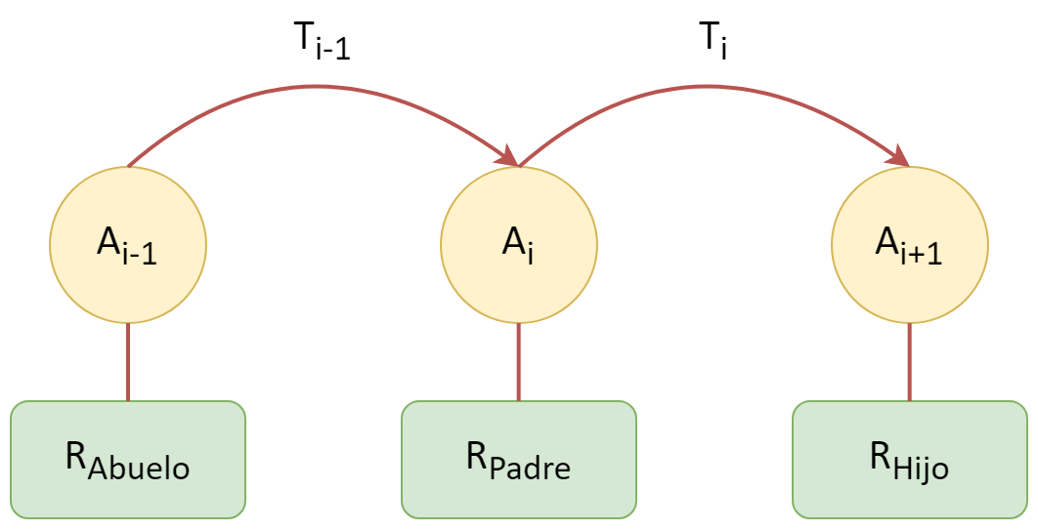
Servicios de respaldo Modalidad de las copias
Copia Simple: se hace un único ejemplar del respaldo.
Copia Doble: se repite la tarea de respaldar, con el fin de tener dos ejemplares del mismo.
Copia generacional (abuelo-padre-hijo): se hacen respaldos a lo largo del tiempo, generándose una historia de los respaldos.

Slide 24
Servicios de respaldo Tipos de respaldos
Offline:se guardan desconectados de la BD que está en producción
Online: apoyado con discos espejos, quedando conectados a la BD que está en producción.
Global: completo o full backup
Parcial: se respalda solamente los registros que cambian, puede ser del tipo diferencial o incremental.

Slide 25
Servicios de respaldo Tipos de respaldos
Los 2 primeros tipos dependen del tipo de conexión que tenga el respaldo con la BD que está en producción (offline: sin conexión; u online: con conexión).
Los 2 siguientes dependen de la cantidad de registros que se copien cada vez que se ejecuta un respaldo (full o incremental backup).
En la siguiente tabla se puede identificar la diferencia que existe entre los respaldos globales (o completos) y los parciales (diferencial o incremental):
 |  | Tipo de respaldo
 |  | Completo | Diferencial | Incremental
Número de Respaldo | Respaldo 1 | Todos los datos | --- | ---
 | Respaldo 2 | Todos los datos | Cambios desde el respaldo 1 | Cambios desde el respaldo 1
 | Respaldo 3 | Todos los datos | Cambios desde el respaldo 1 | Cambios desde el respaldo 2
 | Respaldo 4 | Todos los datos | Cambios desde el respaldo 1 | Cambios desde el respaldo 3

Slide 26
Servicios de respaldo Tipos de respaldos
Conclusiones:
Se puede concluir de la tabla que los respaldos completos copian todos los datos cada vez que se ejecutan, aunque de un instante al otro instante de respaldar, no se hayan producido cambios en todos los registros del archivo.
En cambio, los respaldos parciales copian una cantidad menor de registros, solo aquellos que cambian desde el último respaldo al siguiente (en el caso de los incrementales), o desde el momento inicial hasta el actual (en el caso de los diferenciales).
Los respaldos parciales son consumidores de menos recursos de procesamiento y almacenamiento.

Slide 27
5.2.3 Mecanismos de recuperación

Slide 28
Mecanismos de recuperación
Restore/Rerun
Rollback
Rollforward
Base de Datos Dañada
Método de Recuperación
Base de Datos Recuperada
Respaldo de algún tipo

Slide 29
Mecanismos de recuperación
Funcionan a partir del momento en que se produce un daño a la BD.
Físico (daño completo del dispositivo donde está la BD o un archivo, ya sea por un incendio, inundación, etc.)
Lógico (daño de los valores almacenados por el mal funcionamiento de un programa).
En ese momento se necesita recuperar o subir la BD o el archivo a producción lo más rápidamente posible, para lo cual estos comandos actúan apoyándose en algún tipo de respaldo.

Slide 30
Mecanismos de recuperación Restore/Rerun
Restore/Rerun
Full-Backup de la Base de Datos
Base de Datos Recuperada
Transacciones

Slide 31
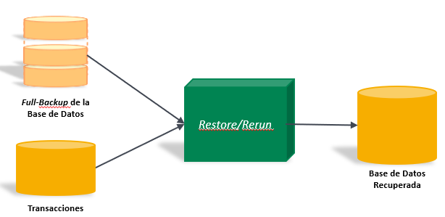
Mecanismos de recuperación Restore/Rerun
Requiere contar con un full-backup de la BD (o del archivo dañado) y con todas las transacciones ejecutadas en el período de tiempo que va desde el momento que se sacó el full-backup hasta que se produjo el daño.
Es más usado cuando el daño es del tipo físico y cuando gran parte de los registros de la BD habían sido modificado en ese período de tiempo.
Lo que hace este comando RESTORE/RERUN es “reejecutar” todas las transacciones del período de nuevo, esto lo va haciendo sobre el full-backup, de tal manera de así recuperar la BD (o el archivo dañado), a un estado posterior a la “catástrofe”.

Slide 32
Mecanismos de recuperación Rollback
Rollback
Base de Datos Actualizada
Base de Datos recuperada a un estado previo a la falla
Pre-Imagen

Slide 33
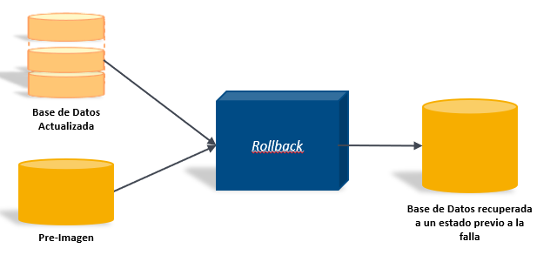
Mecanismos de recuperación Rollback
Requiere contar con un respaldo incremental de la BD (o del archivo dañado) del tipo on-line, denominado preimagen, donde se ha guardado una copia o imagen previa de todos los registros que se han cambiado hasta que se produjo el daño.
Es más usado cuando el daño es del tipo lógico y cuando no todos los registros de la BD son modificados en el tiempo.
Lo que hace este comando ROLLBACK es tomar el archivo dañado lógicamente y sobre él cargar cada uno de los registros que hay en el respaldo preimagen, recorriendo éste desde el final al inicio, de tal manera de recuperar la BD (o el archivo dañado), a un estado previo a la “catástrofe”.

Slide 34
Mecanismos de recuperación Rollforward
Rollforward
Full-Backup de la Base de Datos
Base de Datos recuperada a un estado posterior a la falla
Post-Imagen

Slide 35
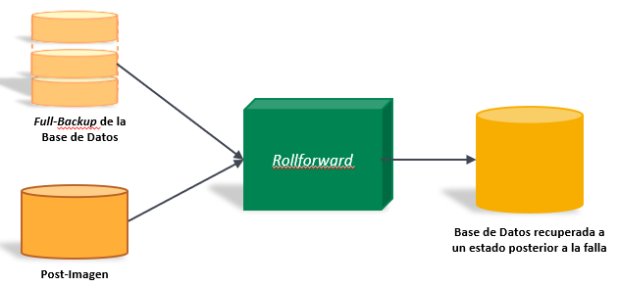
Mecanismos de recuperación Rollforward
Requiere contar con un respaldo incremental de la BD (o del archivo dañado) del tipo on-line, denominado postimagen, donde se ha guardado una copia o imagen posterior de todos los registros que se han cambiado hasta que se produjo el daño.
Es más usado cuando el daño es del tipo físico y cuando no todos los registros de la BD son modificados en el tiempo.
Lo que hace este comando ROLLFORWARD es tomar el full-backup de la BD (o del archivo dañado) y sobre él cargar cada uno de los registros que hay en el respaldo postimagen, recorriendo éste desde el inicio al final, de tal manera de recuperar la BD (o el archivo dañado), a un estado posterior a la “catástrofe”.

Slide 36
Mecanismos de recuperación Puntos de chequeo (checkpoint)
Checkpoint
Checkpoint
Checkpoint
Rehacer de acá en adelante

Slide 37
Mecanismos de recuperación
Posible falla | Técnica de recuperación
Transacciones abortadas | ROLLBACK
Datos incorrectos | ROLLBACK
Caídas del Sistema | ROLLBACK (si no hubiera daño en status) CHECKPOINT y ROLLFORWARD (si hubo daño)
Destrucción de base de datos | ROLLFORWARD
Errores de Programación | ROLLBACK

Slide 38
5.2.4 Control concurrente

Slide 39
Control de la concurrencia
Permite evitar que se produzcan inconsistencias en la BD cuando más de una transacción accede a un mismo dato para actualizarlo. Es decir, debe controlar que las operaciones simultaneas no interfieran entre sí.

Slide 40
Control de la concurrencia
Problema posible de un mal manejo de concurrencia:
Nro. Cta
Saldo
1112-1
100
Traslado a MP
(Área de Trabajo Usuario 1)
Traslado a MP
(Área de Trabajo Usuario 2)
1112-1
100
1112-1
100
Giro de 50
(SALDO = SALDO – 50)
1112-1
50
1112-1
160
Depósito de 60
(SALDO = SALDO + 60)
Traslado a MS (disco)
1112-1
50
1112-1
160
Traslado a MS (disco),
en otro instante

Slide 41

Control de la concurrencia
¿Qué ha sucedido acá?
No se ha controlado el acceso concurrente, es decir, debió haberse bloqueado el acceso al usuario2 al determinarse que la tabla Cuenta Corriente estaba siendo actualizada por el usuario1.
Frente a esto es que los DBMS proveen los mecanismos de bloqueo que se explicarán a continuación.

Slide 42
Control de la concurrencia
Mecanismo de bloqueos de datos para controlar accesos concurrentes
Base de datos completa
Archivos de la base de datos
Registros de un archivo
Atributo de un archivo
Bloque de datos
Granularidad “gruesa”
Granularidad
“fina”
Granularidad intermedia
Problema de los Mecanismos de Bloqueo: “Abrazo Mortal” (deadlock)
Notes:
Métodos de control de concurrencia Protocolos basados en técnicas de bloqueo
Un bloqueo es una operación usada para restringir las operaciones que se pueden aplicar sobre la base de datos. Existen varios tipos de bloqueo: binarios, compartidos, exclusivos, y bloqueos de certificación. Bloqueos binarios
Poseen dos valores posibles, bloqueados y desbloqueados. Cada elemento de la base de datos tiene un bloqueo distinto. El bloqueo señala si una transacción está en ejecución sobre el elemento o está libre para que se pueda operar con él. Bloqueos de lectura/escritura
Puede tener tres posibles posiciones: libre, bloqueado para lectura, y bloqueado para escritura. De esta forma, más de una transacción puede tener un mismo elemento de datos bloqueado para lectura, pero sólo una para escritura. Problemas del bloqueo en dos fases: interbloqueo y espera indefinida
El interbloqueo se produce cuando una transacción T1 está esperando a algún elemento que está bloqueado por otra transacción T2. De esta forma, cada transacción está parada en espera a que otra transacción libere el recurso.
Exclusión mutua.- Cada elemento está bloqueado o está libre por una transacción.
Retención y espera.- Una transacción que ya ha bloqueado elementos puede solicitar un elemento adicional, y esperar que se le asigne, sin habilitar ninguno de los elementos anteriores.
No apropiación.- La transacción sólo puede liberar un elemento que tenga asignado; no se lo puede quitar a otra transacción que tenga mayor prioridad.
Espera circular.- Existe una cadena circular, compuesta por dos transacciones o más, y otros tantos elementos intercalados, de manera que cada proceso está esperando que se le asigne un elemento, el cual, a su vez, está asignado al siguiente proceso de la cadena.
Bloqueo mutuo o deadlock.- Un proceso se encuentra en estado de deadlock si está esperando por un suceso que no ocurrirá nunca

Slide 43
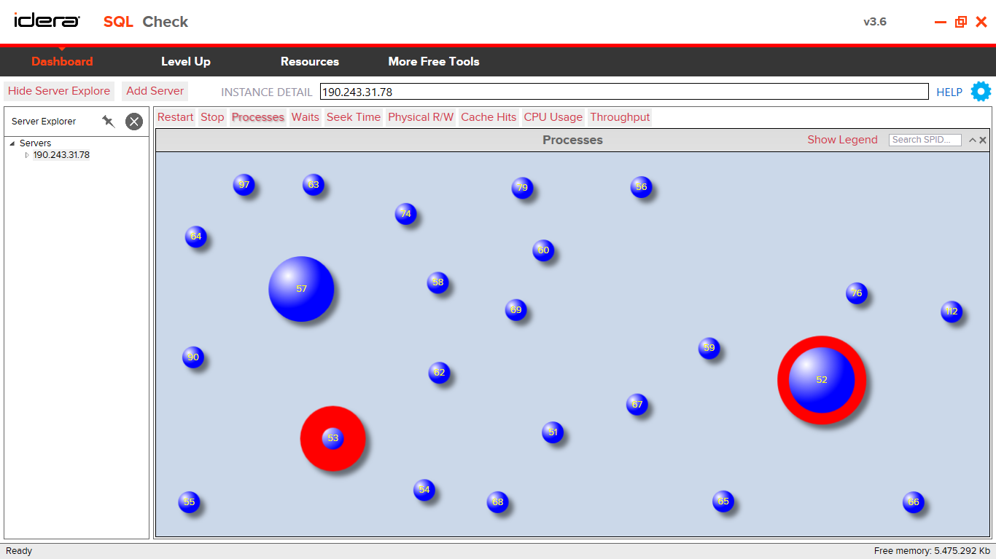
Control de la concurrencia
Notes:
Métodos de control de concurrencia Protocolos basados en técnicas de bloqueo
Un bloqueo es una operación usada para restringir las operaciones que se pueden aplicar sobre la base de datos. Existen varios tipos de bloqueo: binarios, compartidos, exclusivos, y bloqueos de certificación. Bloqueos binarios
Poseen dos valores posibles, bloqueados y desbloqueados. Cada elemento de la base de datos tiene un bloqueo distinto. El bloqueo señala si una transacción está en ejecución sobre el elemento o está libre para que se pueda operar con él. Bloqueos de lectura/escritura
Puede tener tres posibles posiciones: libre, bloqueado para lectura, y bloqueado para escritura. De esta forma, más de una transacción puede tener un mismo elemento de datos bloqueado para lectura, pero sólo una para escritura. Problemas del bloqueo en dos fases: interbloqueo y espera indefinida
El interbloqueo se produce cuando una transacción T1 está esperando a algún elemento que está bloqueado por otra transacción T2. De esta forma, cada transacción está parada en espera a que otra transacción libere el recurso.
Exclusión mutua.- Cada elemento está bloqueado o está libre por una transacción.
Retención y espera.- Una transacción que ya ha bloqueado elementos puede solicitar un elemento adicional, y esperar que se le asigne, sin habilitar ninguno de los elementos anteriores.
No apropiación.- La transacción sólo puede liberar un elemento que tenga asignado; no se lo puede quitar a otra transacción que tenga mayor prioridad.
Espera circular.- Existe una cadena circular, compuesta por dos transacciones o más, y otros tantos elementos intercalados, de manera que cada proceso está esperando que se le asigne un elemento, el cual, a su vez, está asignado al siguiente proceso de la cadena.
Bloqueo mutuo o deadlock.- Un proceso se encuentra en estado de deadlock si está esperando por un suceso que no ocurrirá nunca

Slide 44
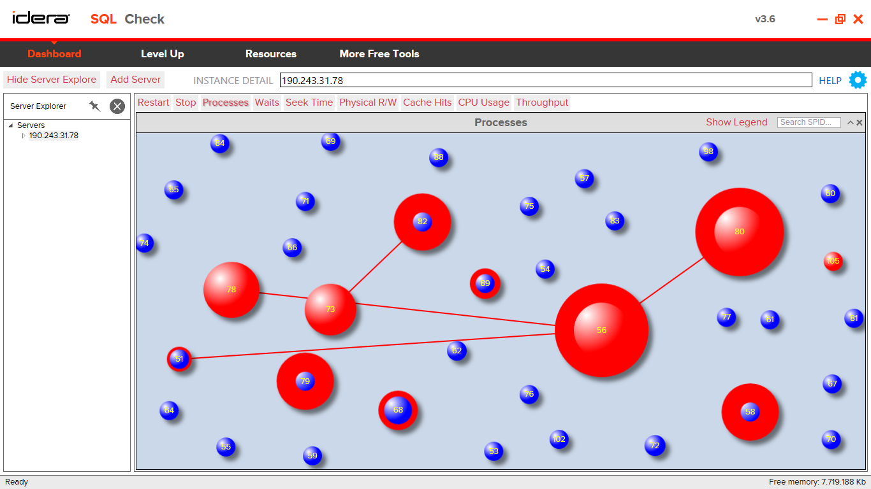
Control de la concurrencia
Notes:
Métodos de control de concurrencia Protocolos basados en técnicas de bloqueo
Un bloqueo es una operación usada para restringir las operaciones que se pueden aplicar sobre la base de datos. Existen varios tipos de bloqueo: binarios, compartidos, exclusivos, y bloqueos de certificación. Bloqueos binarios
Poseen dos valores posibles, bloqueados y desbloqueados. Cada elemento de la base de datos tiene un bloqueo distinto. El bloqueo señala si una transacción está en ejecución sobre el elemento o está libre para que se pueda operar con él. Bloqueos de lectura/escritura
Puede tener tres posibles posiciones: libre, bloqueado para lectura, y bloqueado para escritura. De esta forma, más de una transacción puede tener un mismo elemento de datos bloqueado para lectura, pero sólo una para escritura. Problemas del bloqueo en dos fases: interbloqueo y espera indefinida
El interbloqueo se produce cuando una transacción T1 está esperando a algún elemento que está bloqueado por otra transacción T2. De esta forma, cada transacción está parada en espera a que otra transacción libere el recurso.
Exclusión mutua.- Cada elemento está bloqueado o está libre por una transacción.
Retención y espera.- Una transacción que ya ha bloqueado elementos puede solicitar un elemento adicional, y esperar que se le asigne, sin habilitar ninguno de los elementos anteriores.
No apropiación.- La transacción sólo puede liberar un elemento que tenga asignado; no se lo puede quitar a otra transacción que tenga mayor prioridad.
Espera circular.- Existe una cadena circular, compuesta por dos transacciones o más, y otros tantos elementos intercalados, de manera que cada proceso está esperando que se le asigne un elemento, el cual, a su vez, está asignado al siguiente proceso de la cadena.
Bloqueo mutuo o deadlock.- Un proceso se encuentra en estado de deadlock si está esperando por un suceso que no ocurrirá nunca

Slide 45
5.2.5 Mecanismos de seguridad

Slide 46
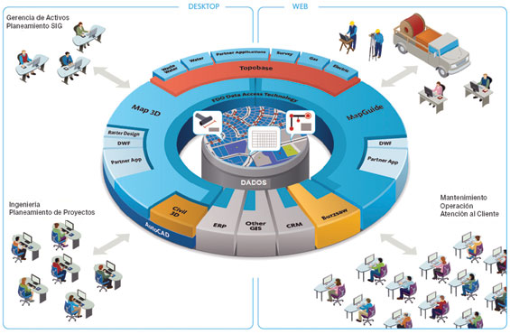
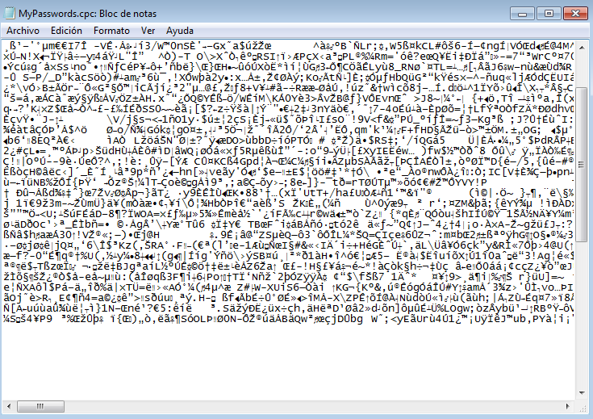

Mecanismos de seguridad
Vistas (view) o subesquemas
Encriptación
Autentificación
Perfiles de usuarios o Reglas de autorización (mediante matrices)

Slide 47
Mecanismos de seguridad
Vistas (view) o subesquemas
Son tablas virtuales cuyo contenido está definido a partir de los datos que se desean proteger.
Al igual que una tabla, una vista consta de un conjunto de columnas y filas de datos con un nombre.
Son porciones de la BD que permiten asignar a los usuarios solo acceso a aquellos datos que necesitan.
Pueden estar conformadas por una o más tablas, o por partes de algunas tablas (solo algunas filas o columnas).
Se definen a través de comando CREATE VIEW.

Slide 48
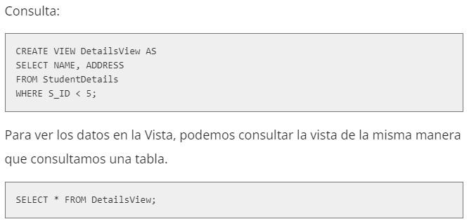
Mecanismos de seguridad
Vistas (view) o subesquemas

Slide 49
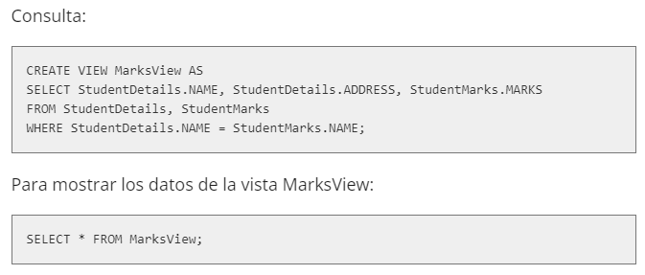
Mecanismos de seguridad
Vistas (view) o subesquemas

Slide 50
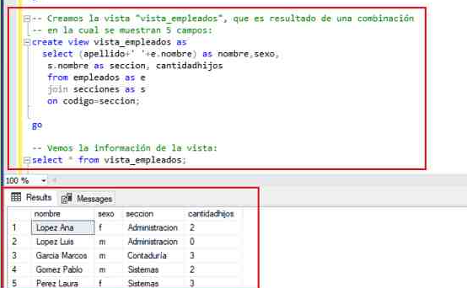
Mecanismos de seguridad

Slide 51
Mecanismos de seguridad
Encriptación
Consiste en almacenar los datos de una manera tal que no sean legibles por terceras personas.
Se puede encriptar desde la base de datos completa hasta solo una determinada columna, pasando por tablas o filas en particular.
Los DBMS tienen distintos algoritmos de encriptación, el costo de esto si eleva los tiempos de procesamiento pues se debe encriptar al almacenar y desencriptar al leer.
La encriptación se define a través de comandos como CREATE CERTIFICATE y CREATE SYMMETRIC KEY.
Ejemplo: 15.326.458-6 → Gvf&#)852Vbb57!”*.N

Slide 52
Mecanismos de seguridad
Autentificación
Algún dispositivo, generalmente biométrico (huella digital, iris del ojo, voz, etc.), que asegure que quien está accediendo a los datos es el usuario autorizado para ello.

Slide 53
Mecanismos de seguridad
Perfiles de usuarios o Reglas de autorización (mediante matrices)
Consiste en definir las operaciones que puede o no hacer un usuario sobre determinados recursos de la BD.
Para esto se utiliza el comando GRANT.
Se manejan internamente como las matrices que se verán en siguientes diapositivas.

Slide 54
Mecanismos de seguridad
Sujeto | Objeto | Acción | Restricción
Depto. Ventas | Tabla CLIENTE | Insertar | Límite crédito ≤ USD $5000
Transacción Orden | Tabla CLIENTE | Leer | Ninguna
Terminal 12 | Tabla CLIENTE | Modificar | Sólo Dirección-Cliente
Depto. Contabilidad | Tabla ORDEN | Borrar | Ninguna
Jorge Álvarez | Tabla ORDEN | Insertar | Cantidad a ordenar < USD $2000
Programa SVTA5 | Tabla ORDEN | Modificar | Ninguna

Slide 55
Mecanismos de seguridad
 | Tabla Cliente | Tabla Orden
Leer | ✔ | ✔
Insertar | ✔ | ✖
Modificar | ✔ | ✖
Borrar | ✖ | ✖
 | Vendedores (psw=pesos) | Bodeguero (psw=batman) | Contadores (psw=ipc)
Leer | ✔ | ✔ | ✔
Insertar | ✖ | ✔ | ✖
Modificar | ✖ | ✔ | ✔
Borrar | ✖ | ✖ | ✔
Matriz Sujetos para Vendedores (DBMS)
Matriz Objetos para Tabla Órdenes (DBMS)

